Slide 1
Séparation, purification, contrôle de pureté
Niveau : TSTL SPCL

Slide 2
Prérequis, positionnement de la leçon
En classe de Première STL SPCL / PCM
Notions abordées | Capacités expérimentales
Les grandes étapes d’une synthèse organique Contrôle de pureté Purification Séparation | CCM, mesure de l’indice de réfraction d’un liquide Distillation simple, recristallisation Filtration sous vide avec un entonnoir Büchner, filtration sur coton par gravité
En classe de Terminale STL SPCL – chapitres précédents : « Synthèses chimiques », « Mécanismes réactionnels »
Notions abordées | Capacités
Nomenclature

Slide 3
Points de difficulté identifiés

Slide 4
Séparation, purification, contrôle de pureté : ces étapes interviennent après l’arrêt de la réaction.
Après l’arrêt de la réaction le milieu réactionnel contient les produits synthétisés, le solvant, le catalyseur éventuel, éventuellement les réactifs en excès et des impuretés. (brut réactionnel)
Il faut alors extraire les produits, les caractériser et éventuellement les purifier.

Slide 5
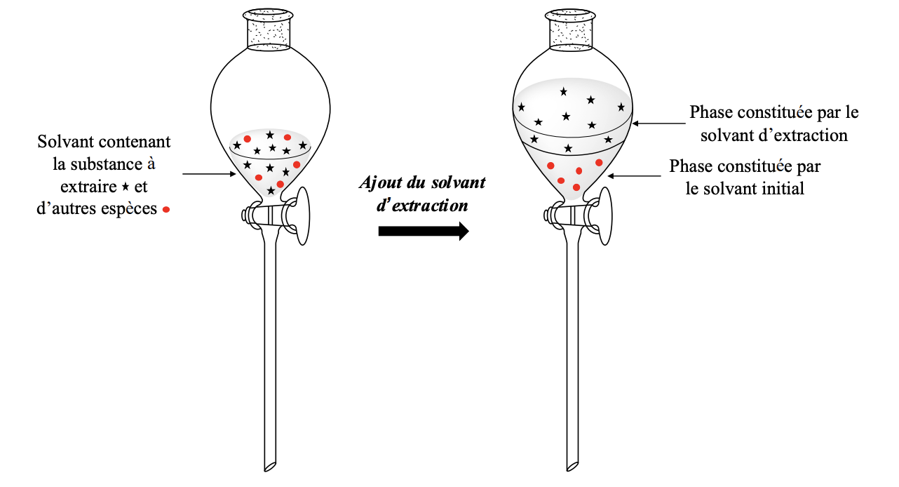
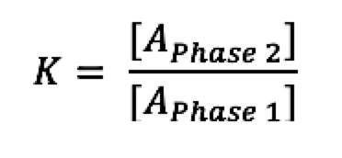
Principe de l’extraction liquide - liquide
Le produit à extraire, A, se répartit entre les 2 phases suivant l’équilibre de partage :
Il s’agit donc d’optimiser le choix du solvant 2 de façon à déplacer l’équilibre le plus possible vers la droite.
Les 2 solvants sont non miscibles et n’ont pas la même densité : les 2 phases vont donc pouvoir être séparées. La position relative des phases dans l’ampoule dépend de la densité relative des solvants.

Slide 6
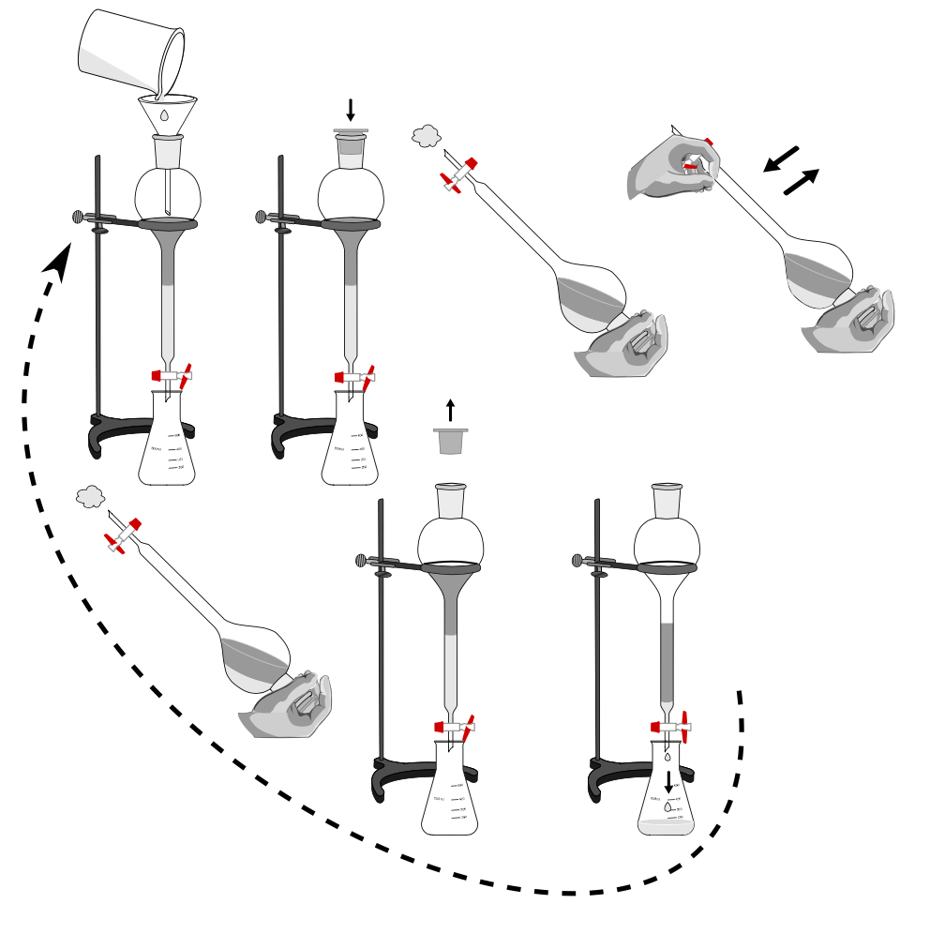
Mise en œuvre pratique d’une extraction liquide-liquide
Schéma :
Protocole :
Etape 1 Introduire le mélange des deux phases dans l’ampoule à décanter en utilisant un entonnoir à liquide pour ne pas salir le rodage. Toujours placer un récipient sous l’ampoule, il est très courant d’avoir une fuite du robinet.
Etape 2 : Boucher l’ampoule avec un bouchon en plastique ou en verre qui correspond au bon rodage.
Etape 3 : En maintenant fermement le bouchon, retourner l’ampoule et ouvrir le robinet en orientant l’ampoule vers le fond de la paillasse, afin d’évacuer la surpression (dégazer). Refermer le robinet.
Etape 4 : En maintenant fermement l’ampoule (une main au niveau du bouchon et une main au niveau du robinet) agiter fortement l’ampoule quelques seconde pour bien mettre les deux phases en contact.
Etape 5 : Arrêter l’agitation et dégazer vers le fond de la paillasse.
Etape 6 : Recommencer les deux étapes précédentes (3 agitations/dégazages minimum).
Etape 7 : Replacer l’ampoule verticale sur son support et RETIRER LE BOUCHON pour éviter qu’il soit expulsé par une éventuelle surpression et tombe sur la paillasse.
Etape 8 : Laisser le mélange décanter quelques instants et faire couler la phase de lavage ou d’extraction.
Source : D’après Techniques Expérimentales Chapellet, L.-L.

Slide 7
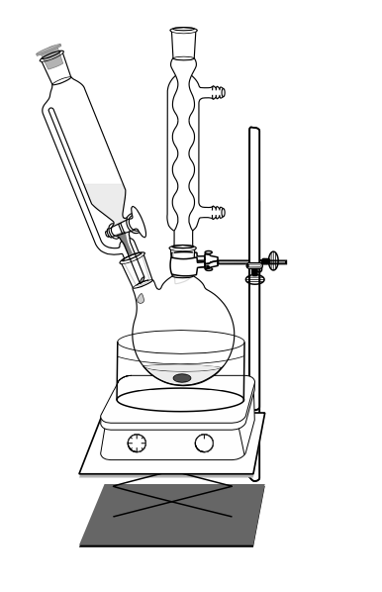
La recristallisation
Schéma :
Protocole :
Etape 1 : Introduire le solide dans le ballon à l’aide d’un entonnoir à solide.
Etape 2 : Remplir l’ampoule de coulée avec le mélange de solvants choisi pour la recristallisation. Utiliser un entonnoir à liquide pour remplir l’ampoule.
Etape 3 : Recouvrir le solide de solvant (ATTENTION à ne pas en mettre trop).
Etape 4 : Chauffer jusqu’à voir le reflux. Il doit normalement rester du solide non dissous, sinon c’est qu’il y avait trop de solvant initialement.
Etape 5 : Faire couler quelques gouttes de solvant en ouvrant légèrement le robinet de l’ampoule.
Etape 6 : Chauffer de nouveau pour atteindre le reflux. S’il reste encore du solide, reprendre les étapes 5 et 6 jusqu’à ce que tout soit dissous au reflux.
Etape 7 : Couper l’agitation et le chauffage. Retirer le barreau aimanté avec la canne magnétique. Eloigner la source de chaleur et laisser refroidir doucement.
Etape 8 : Une fois le mélange refroidi et les cristaux formés, essorer les cristaux avec un filtre Buchner.

Slide 8
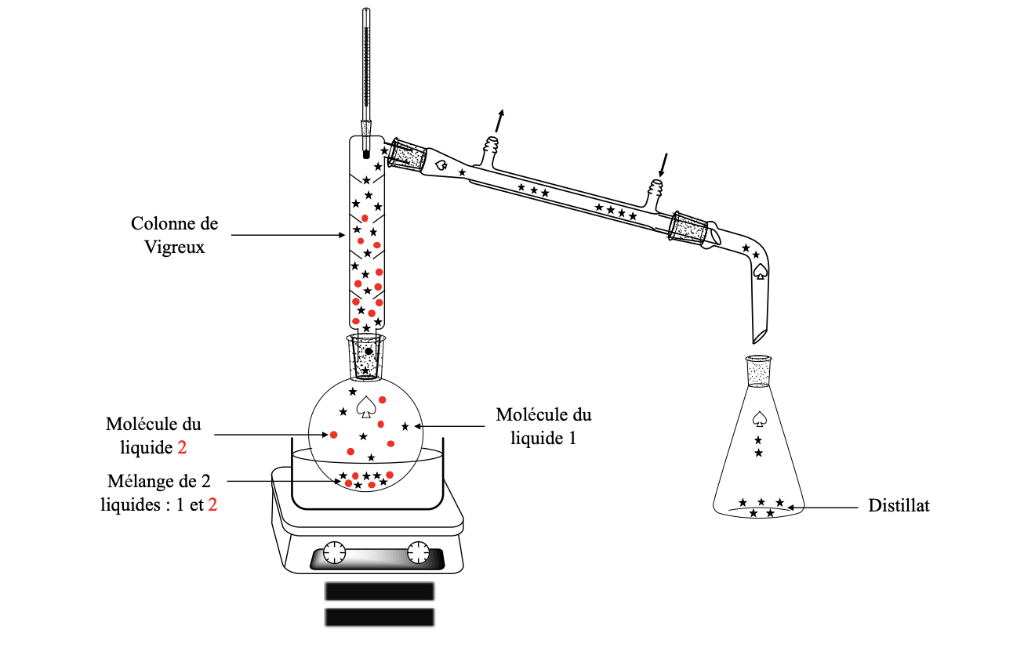
Principe de la distillation fractionnée

Slide 9
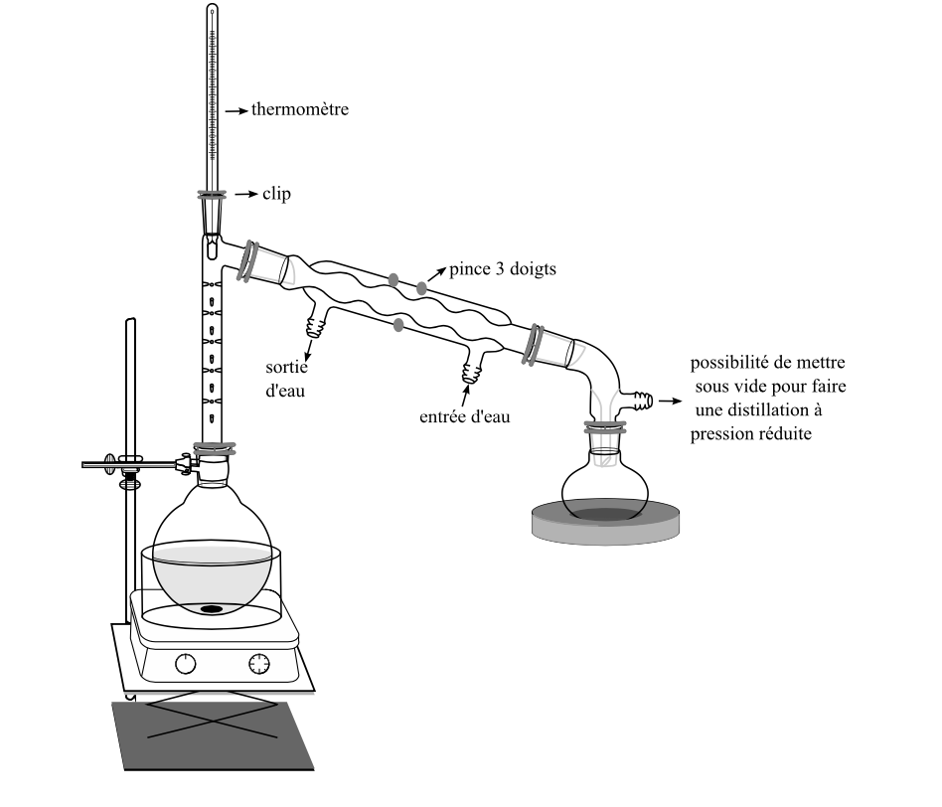
Réalisation pratique d’une distillation fractionnée
Schéma :
Protocole :
Etape 1 : Construire le montage, en sortie on peut placer soit un ballon, soit un erlenmeyer, soit un séparateur avec plusieurs ballons.
Etape 2 : Chauffer le dispositif et surveiller la température lue au thermomètre.
Etape 3 : Si du liquide commence à sortir alors que la température sur le thermomètre n’est pas stable et ne correspond pas du tout à la température d’ébullition du produit le plus volatil, le récolter dans un récipient poubelle. Il s’agit d’impuretés volatiles ou de reste de solvant.
Etape 4 : Lorsque la température du thermomètre atteint la température d’ébullition du produit le plus volatil, laisser passer quelques gouttes dans le récipient poubelle, puis commencer à récolter. Arrêter la récolte (et repasser au récipient poubelle) dès que la température recommence à varier.
Etape 5 : Procéder de la même manière pour les produits suivants du mélange.
Etape 6 : Lorsque le dernier produit est en train d’être récolté, il faut surveiller le ballon et s’arrêter de chauffer dès que celui-ci est vide. Il est en effet dangereux de chauffer le ballon à sec.
Source : D’après Techniques Expérimentales Chapellet, L.-L.

Slide 10
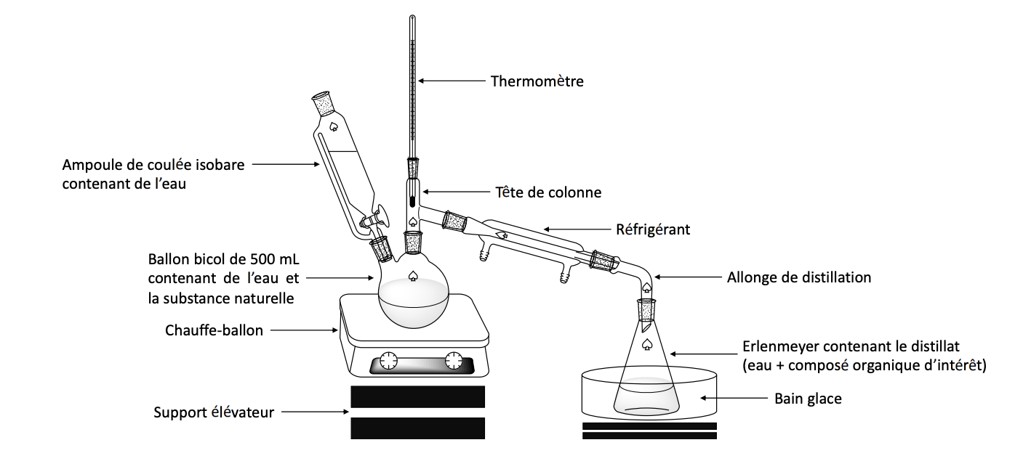
Principe d’une hydrodistillation

Slide 11
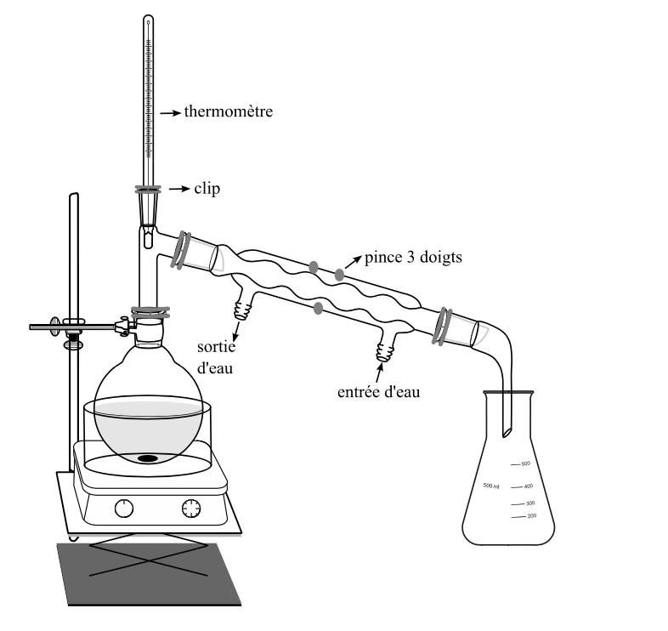
Réalisation pratique d’une hydrodistillation
Schéma :
Protocole :
Etape 1 : Construire le montage, placer le composé à extraire (insérer le composé) avec un excès d’eau dans le ballon.
Etape 2 : Chauffer le ballon de manière à voir des vapeurs monter dans l’allonge.
Etape 3 : Si du liquide commence à distiller alors que la température indiquée par le thermomètre n’est pas stable, le récolter dans un récipient poubelle. Il s’agit d’impuretés volatiles.
Etape 4 : Lorsque la température du thermomètre atteint un plateau (la température de l’hétéroazéotrope) commencer à récolter. Arrêter la récolte (et repasser au récipient poubelle) dès que la température recommence à varier.

Slide 12
Bibliographie des images
Intro : pour la science
Principe de l’extraction liquide-liquide : spcl.ac-montepellier.fr
Principe de la distillation fratcionnée : spcl.ac-montepellier.fr

